Slide 1
6.2 负反馈放大电路的四种基本组态
6.2.1 电压串联负反馈
6.2.2 电压并联负反馈
6.2.3 电流串联负反馈
6.2.4 电流并联负反馈

Slide 2
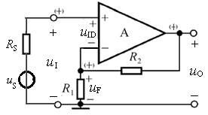
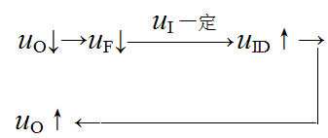
6.2.1 电压串联负反馈
一、电路
二、判断反馈组态
反馈信号取自输出电压，集成运放的净输入电压等于输入电压与反馈电压之差.
三、反馈特点
电压负反馈的电路的输出电压趋于维持恒定。
串联反馈要想反馈效果明显，就要求u_{F}变化能有效引起u_{ID}的变化。则u_{I}最好为恒压源，即信号源内阻越小越好。

Slide 3
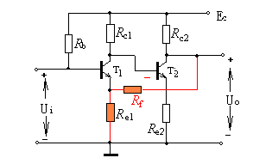
讨论-判断反馈类型
稳定过程：

Slide 4
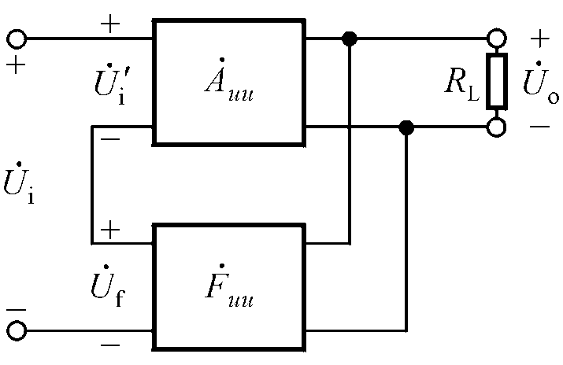
6.2.1 电压串联负反馈
四、方框图表示

Slide 5
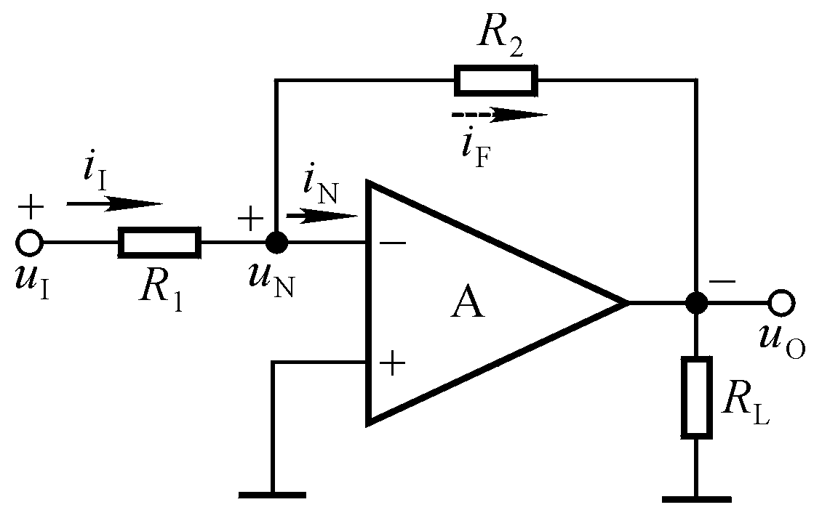
6.2.2 电压并联负反馈
一、电路
二、判断反馈组态
反馈信号与取自输出电压，净输入电流等于外加输入电流与反馈电流之差
三、反馈特点
电压负反馈的电路的输出电压趋于维持恒定。
并联反馈: 要想反馈效果明显，就要求i_{F}变化能有效引起i_{ID}的变化。则i_{I}最好为恒流源，即信号源内阻R_{S}越大越好。

Slide 6
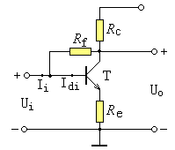
讨论-判断反馈类型
E_{C}
I_{o}

Slide 7

6.2.2 电压并联负反馈
四、方框图表示

Slide 8
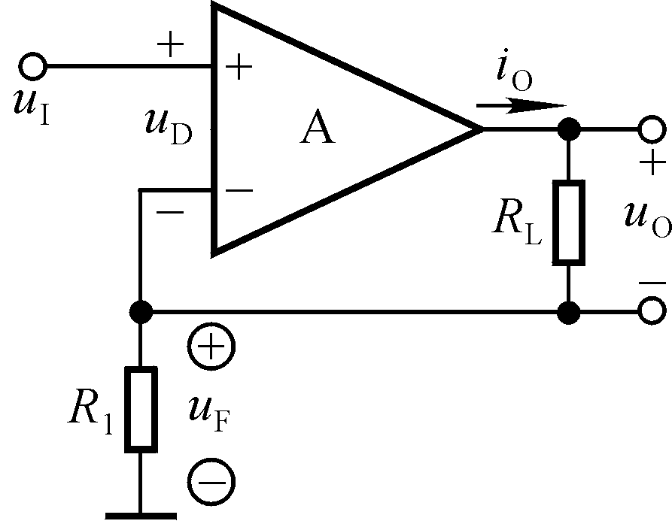


6.2.2 电流串联负反馈
一、电路
二、判断反馈组态
反馈信号与输出电流成正比，净输入电压等于外加输入信号与反馈信号之差
三、反馈特点
电流负反馈能够稳定输出电流;串联反馈对信号源的内阻越小越好.
稳定过程：

Slide 9
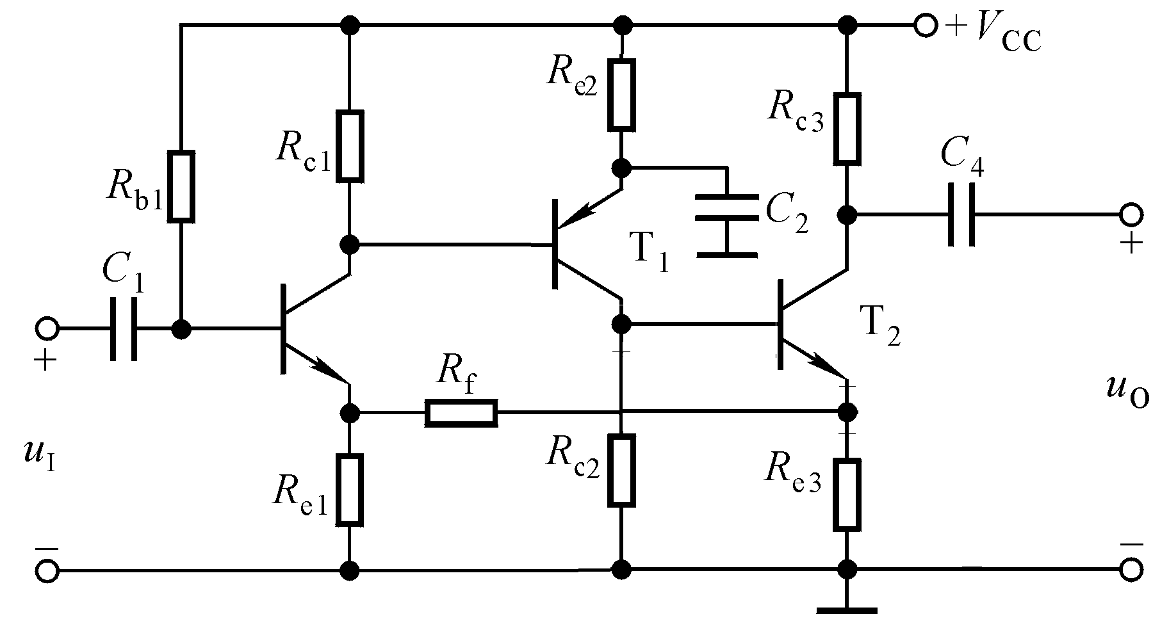
图示电路有无引入反馈？是直流反馈还是交流反馈？是正反馈还是负反馈？若为交流负反馈，其组态为哪种？
讨论-判断反馈类型
1. 若第三级从射极输出，则电路引入了哪种组态的交流负反馈？
2. 若在第三级的射极加旁路电容，则反馈的性质有何变化？

Slide 10
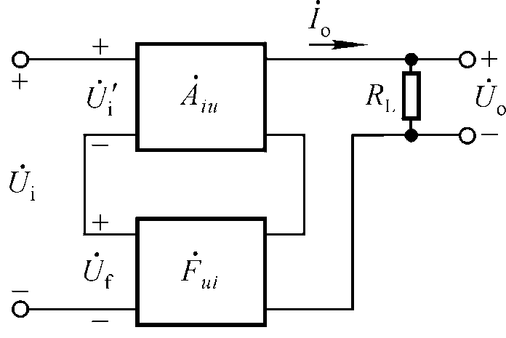
6.2.3 电流串联负反馈
四、方框图表示

Slide 11
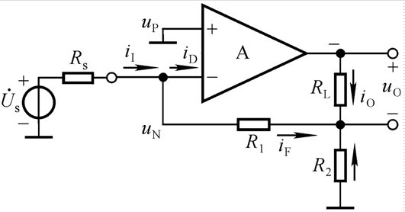
6.2.4 电流并联负反馈
一、电路
二、判断反馈组态
反馈信号取自输出电流，净输入电流等于外加输入信号与反馈信号之差：
三、反馈特点
电流负反馈能够稳定输出电流;并联反馈对信号源的内阻越大越好.

Slide 12
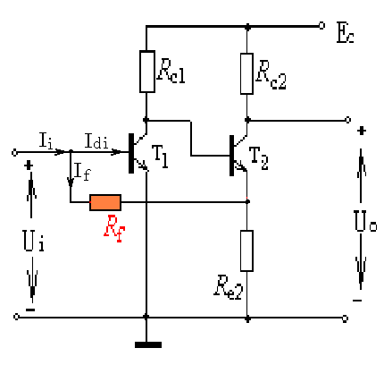
讨论-判断反馈类型

Slide 13

6.2.4 电流并联负反馈
四、方框图表示

Slide 14
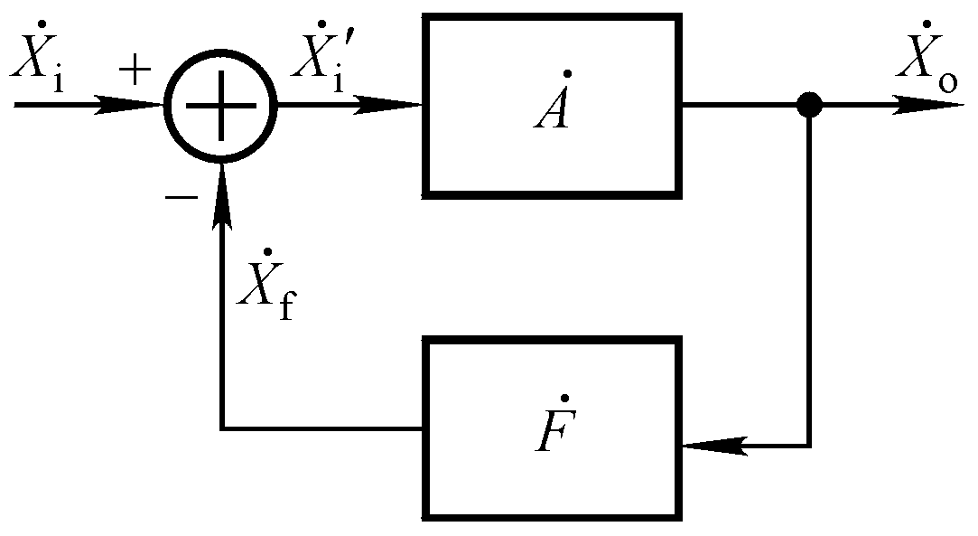












6.3.1 负反馈放大电路的方框图
反馈组态
电压串联
电压并联
电流串联
电流并联

